Slide 1
Круговая тренировка
Презентация к интегрированному уроку
биологии и физической культуры
«Влияние физической нагрузки на формирование скелета и мышц»

Slide 2
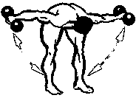
И.П. наклон вперёд, руки в стороны, гантели в руках. 1-2. руки вниз; 3-4. исходное положение.
Мышцы спины

Slide 3
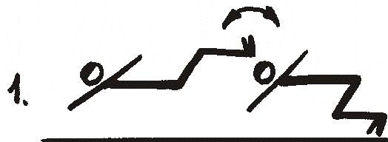
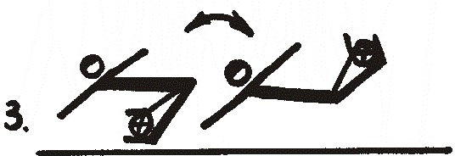
Косые мышцы туловища
И.П. лёжа на спине, ноги
под ∠90⁰ ,руки в стороны.
• -поднимание согнутых ног под
∠90⁰ и поочерёдно опускать
в левую и в правую стороны.
• -поднимание прямых ног
вверх и поочерёдно опускать
в левую и в правую стороны.
• - то же, но между голенями
зажат набивной мяч весом
1-2 кг.

Slide 4
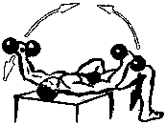
И.П. - Лежа на спине, руки вперед, гантели в руках. 1 – 2. Руки в стороны; 3 – 4. И.П. • - 4-5 кг. • - 2-3 кг. • - 0,5-1 кг.
Грудные мышцы

Slide 5
Мышцы спины
И.П. лёжа на животе руки вверх, в руках набивной мяч.
• 1-2. прогнуться, руки вверх;
3-4. И.П.
И.П. лёжа на животе, руки за
головой.
• 1-2. прогнуться, руки за головой;
3-4. И.П.

Slide 6
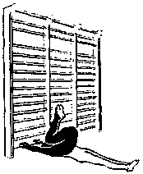
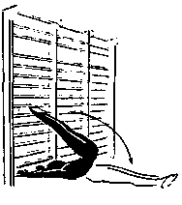
И.П. лёжа на спине, держась руками за перекладину. 1-2. Сгруппироваться, поднимая таз; 1-2. поднимание прямых ног, 3-4. И.П. Касаясь перекладины; 3-4. И.П.
Мышцы брюшного пресса

Slide 7
Косые мышцы живота
И.П. лёжа на полу, ноги согнуты под ∠90⁰ и закреплены, руки
за головой, в руках набивной мяч.
1-2. Поднимание туловища с поворотом к левому
(правому) колену.
3-4. И.П.
5-8. то же к правому (левому) колену.

Slide 8
И.П. лёжа на животе на скамейке, руки в стороны, гантели в руках. 1-2. руки назад – вверх; 3-4. И.П.
Мышцы спины

Slide 9
Мышцы брюшного пресса
И.П. лёжа на спине, руки вдоль туловища
1-2. поднимание туловища, наклон вперед к прямым ногам;
3-4. И.П.

Slide 10
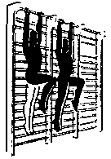
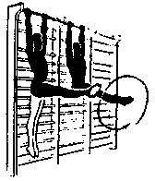
Мышцы брюшного пресса
И.П. вис на гимнастической лестнице.
• 1-2. ноги вперед, согнутых в коленях под углом 90 градусов.
3-4. И.П.
• 1-2. ноги вперед.
3-4. И.П.
• 1-2. ноги вверх, касаясь ногами за головой.
3-4. И.П.

Slide 11
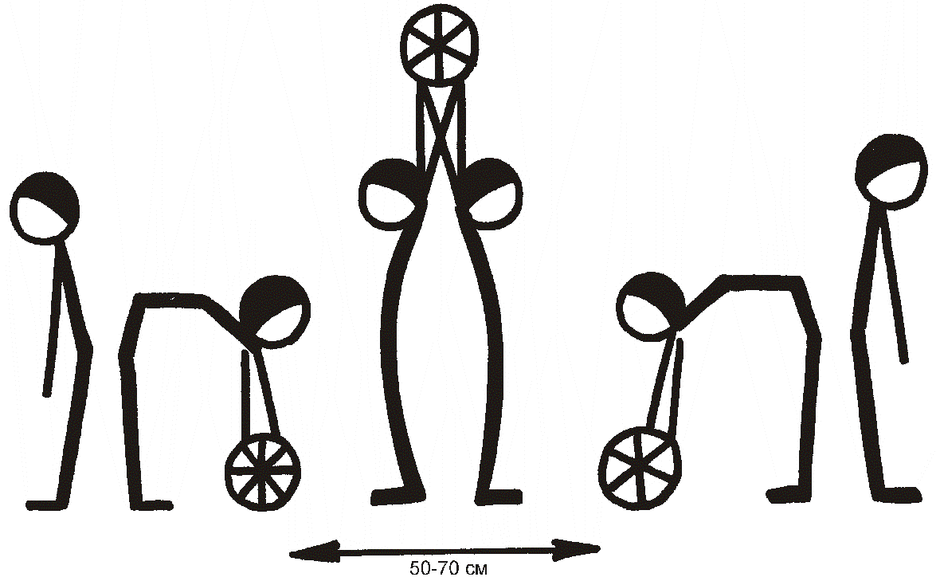
Разгибатели спины (в парах)
И.П. стоя спиной к партнёру на расстоянии 1 м, набивной
мяч весом 2-3 кг на полу.
1-2. поднимание мяча с последующей передачей назад
партнёру;
3-4. И.П.
5-8. то же другой партнер.

Slide 12
Литература
Зверев И.Д. Книга для чтения по анатомии, физиологии и гигиене человека. Пособие для учащихся. – М.: Просвещение, 1971, - с.285;
Интегрированный урок биологии и физкультуры в 8 классе. Спорт в школе. Октябрь, №20. – М. Просвещение. – 2008 г., - с. 10-13;
Колесов Д.В., Маш Р.Д., Беляев И.Н. Биология. Человек. 8 класс. – Ь., Дрофа, 2008 г.;
Кульневич С.В., Лакоценина Т.П. Современный урок. Часть I. Научно-практическое пособие для учителей, методистов, руководителей образовательных учреждений, студентов пед. учебных заведений, слушателей ИПК. Ростов на Дону: Учитель, 2005 г. – с. 288;
Развитие двигательного аппарата. Физическая культура. 8-9 классы. Под ред. В.И. Лях. – М.: Просвещение, 2007 г.

